Slide 1
Тема: «Разработка программного модуля визуализации для автоматизированной системы управления насосной станции»
(Шифр ПМ АСУНС)
Руководитель от кафедры: Д.т.н., профессор, Портнов Евгений Михайлович
Исполнитель: ст. гр ПИН-42, Донец Илья Александрович
Цель: ПМ АСУНС создается с целью упростить работникам контроль, оптимизацию и планирование работ по эксплуатации оборудования насосной станции, а также ремонта.
Задачи:
исследование предметной области;
сравнительный анализ существующих аналогов;
выбор языка и среды программирования;
разработка схемы данных ПМ АСУНС;
разработка функциональной схемы ПМ АСУНС;
разработка схем алгоритмов ПМ АСУНС;
разработка экранных форм интерфейса;
отладка и тестирование ПМ АСУНС;

Slide 2
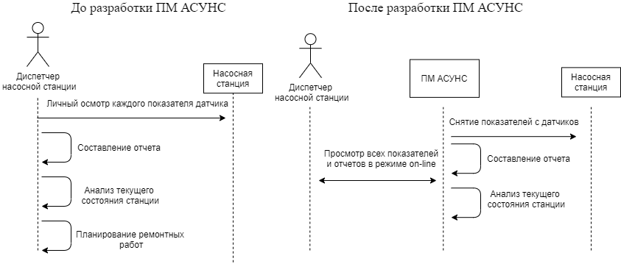
Исследование предметной области

Slide 3
Обзор существующих аналогичных решений
 | EAT Console | ZHMI | SAN-DIR | Leica GeoMoS | ПМ АСУНС
Создание визуальных отчетов | Да | Нет | Да | Да | Да
Поддержка обновлений данных в реальном времени | Нет | Да | Да | Нет | Да
Хранение данных в базе данных SQL | Да | Нет | Нет | Да | Да
Легкость освоения пользователем | Нет | Да | Нет | Да | Да
Сохранение текущих настроек | Да | Да | Да | Нет | Да
Наличие документации | Нет | Да | Да | Нет | Да
Источники информации:
[1] http://www.mikont.com/products/EAT-Console.html
[2] http://zentec.ru/dev/soft-2/zetfbd-2/
[3] http://www.energopromis.by/products/index.php?SECTION_ID=222
[4] https://www.gfk-leica.ru/katalog/programmnoe_obespechenie/po_leica/leica_geomos

Slide 4
Сравнительный анализ языков программирования
Критерий | C++ | Python | C# | Java | Rust
Скорость работы | + | +- | + | + | +
Знание языка, опыт работы с ним | +- | + | - | + | -
Компилируемый язык | + | + | + | + | +
Инструмент создания графических экранов | + | + | + | + | +
Синтаксис (удобство разработки) | - | + | +- | + | -
Библиотеки для работы с БД | + | + | + | + | -
Библиотеки для работы с JSON | + | + | + | + | -
Использование языка в других проектах компании | + | + | - | + | -
Источники информации:
[1] http://www.embarcadero.com
[2] http://www.bloodshed.net
[3] http://ru.wikipedia.org
Условные обозначения:
+ - указанная возможность присутствует
- - указанная возможность отсутствует

Slide 5
Сравнительный анализ среды программирования
Критерий | NetBeans | Eclipse | Intellij IDEA | Android Studio | JCreator
Поддержка последней версии стандарта | + | + | + | + | +
Поддержка отладчика | + | + | + | + | +-
Поддержка фреймворков для тестирования | + | + | + | + | -
Возможность работы с Git | + | + | + | + | +
Поддержка JavaScript | + | + | + | + | -
Поддержка Angular JS | + | + | + | + | -
Библиотеки для работы с JSON | + | + | + | + | -
Удобство/опыт использования | - | - | + | - | -
Источники информации:
[1] http://www.embarcadero.com
[2] http://www.bloodshed.net
[3] http://ru.wikipedia.org
Условные обозначения:
+ - указанная возможность присутствует
- - указанная возможность отсутствует

Slide 6
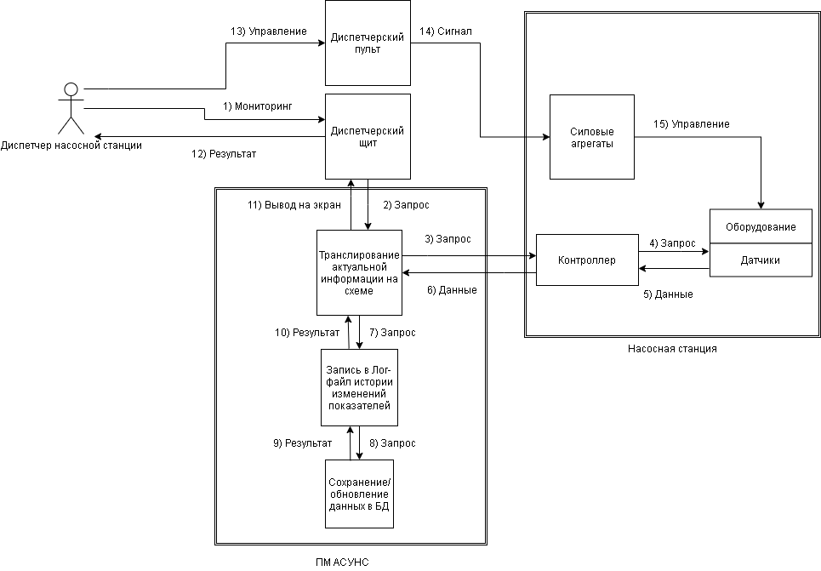
Функциональная схема

Slide 7
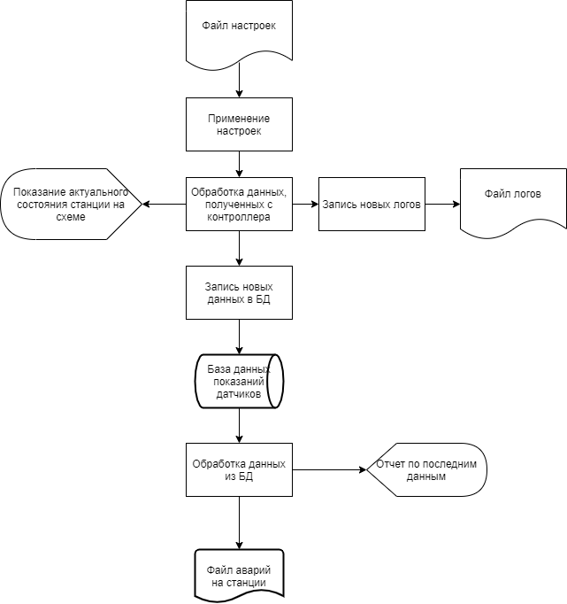
Схема данных

Slide 8
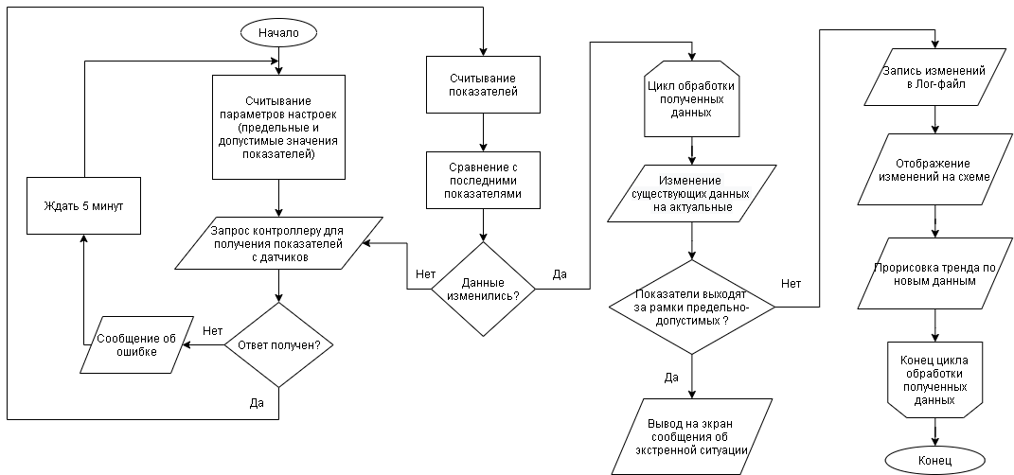
Схема алгоритма ПМ АСУНС

Slide 9
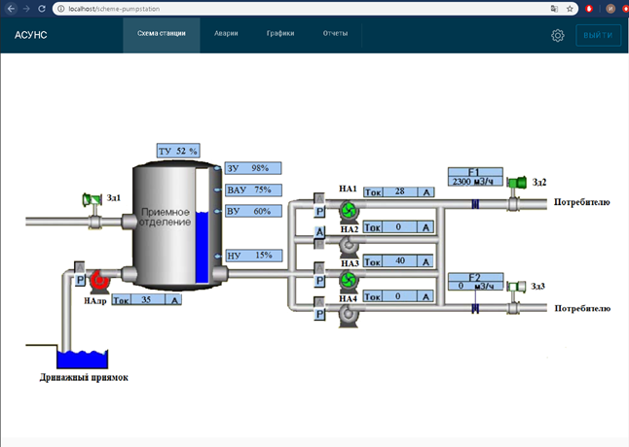
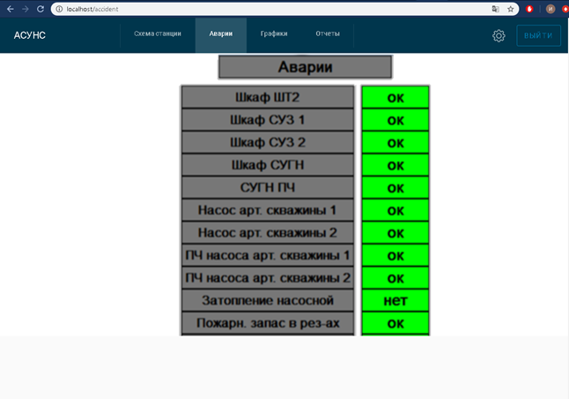
Экранные формы
Основной экран
(Упрощенное устройство станции с отображением состояния основных показателей)
Экран аварийных ситуаций

Slide 10
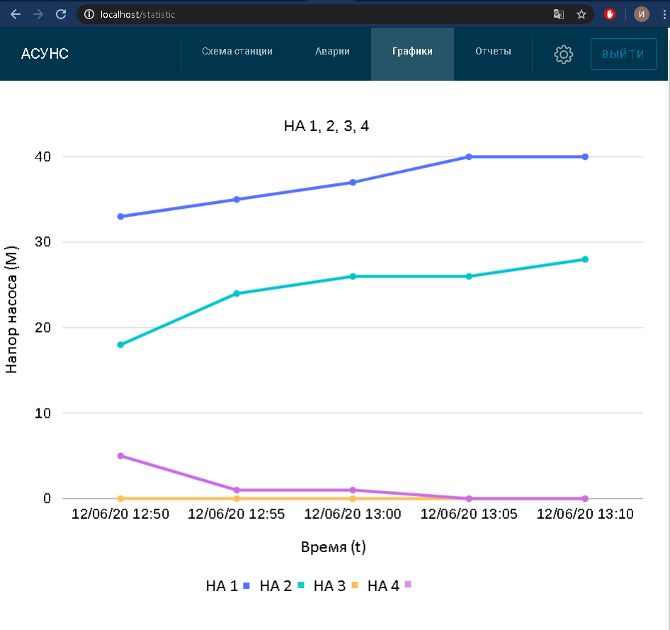
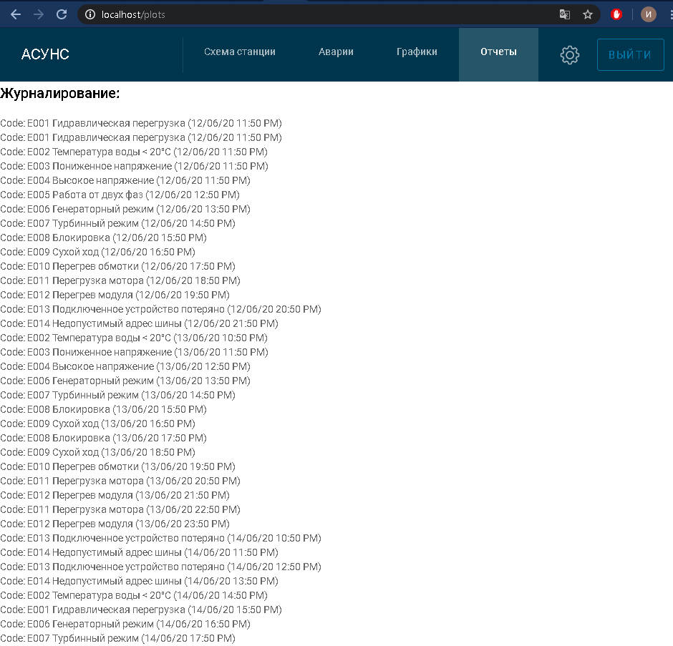
Экранные формы
Экран статистики
(Отображает основные показатели датчиков в графической форме в зависимости от времени)
Экран журналирования
(Отображает содержание лог-файла)

Slide 11

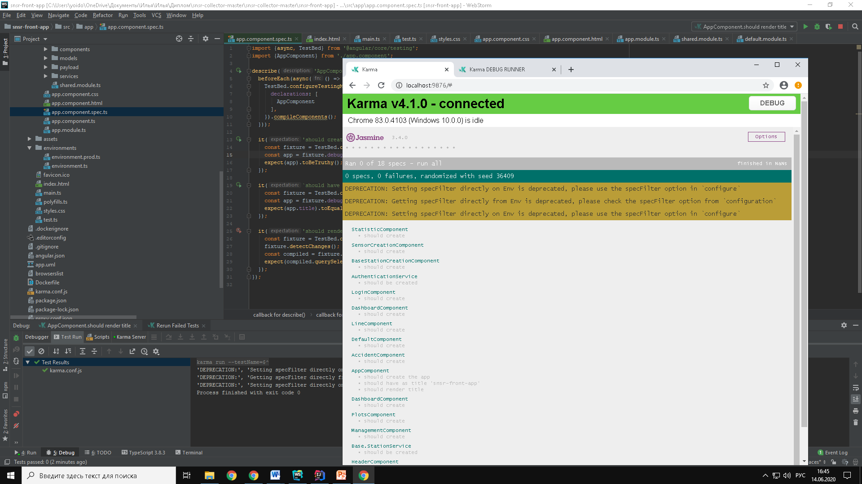
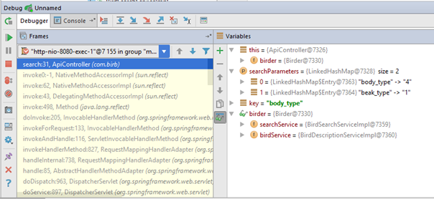
Отладка и тестирование

Slide 12
Апробация
Внедрение программного модуля планируется на предприятии
ООО «С-Терра СиЭсПи»
Участие в конференциях и публикациях:
1) Участие в финале «УМНИК-Электроника 2020»

Slide 13
Результаты работы
исследована предметная область;
проведён обзор существующих программных решений;
выбраны язык и среда программирования;
разработана схема данных ПМ АСУНС;
разработана схема алгоритма ПМ АСУНС;
разработана функциональная схема ПМ АСУНС;
разработаны экранные формы интерфейса;

